Slide 2
> Objektief
> Rassioneel
> Betroubaar
> Outoritêr
> Onversoenbaar

Slide 3
I Joh 1:8
“As ons beweer dat ons nie sonde het nie, bedrieg ons onsself en is die waarheid nie in ons nie.”

Slide 4
Ef. 2:1
“Julle was dood as gevolg van julle oortredings en sondes...”

Slide 5
Matt. 16:23
“Maar Jesus het na Petrus toe gedraai en vir hom gesê:"Moenie in my pad staan nie, Satan! Jy is vir My 'n struikelblok, want jy dink nie aan wat God wil hê nie, maar aan wat die mense wil hê.”

Slide 6
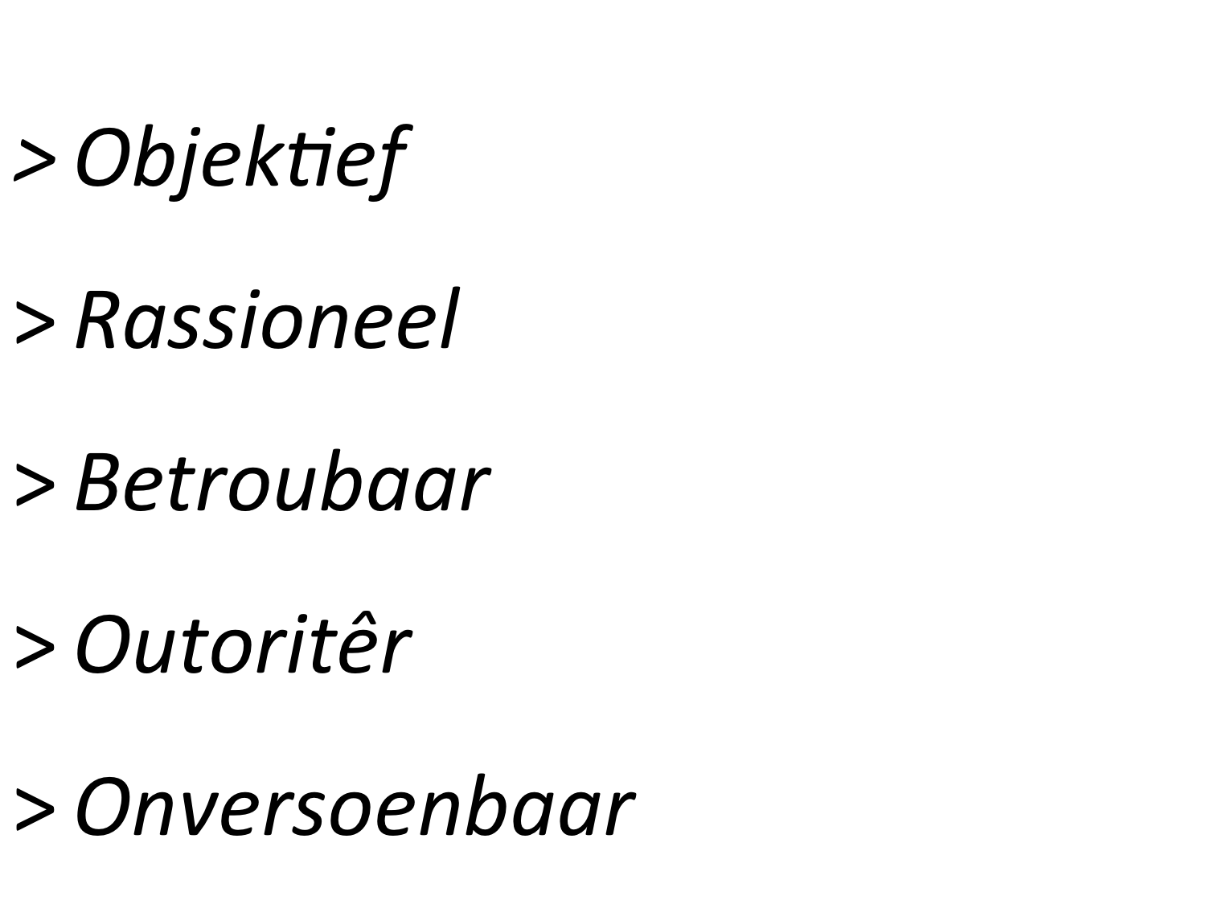

Slide 7
Rom. 6:18
“Ons dank God dat julle van die sonde vrygemaak is en slawe van God geword het wat sy wil doen.”

Slide 8
Rom. 6:22-23
“Maar nou- julle is vrygemaak van die sonde en in diens van God gestel en die vrug daarvan is dat julle geheilig word, en die uiteinde is die ewige lewe. Die loon wat die sonde gee, is die dood; die genadegawe wat God gee, is die ewige lewe in Christus Jesus ons Here.”

Slide 9
Fil. 1:6
“Ek is veral ook daarvan oortuig dat God, wat die goeie werk in julle begin het, dit end- uit sal voer en dit sal voleindig op die dag wanneer Christus Jesus kom.”

Slide 10
Rom. 8:31
“Wat is nou ons gevolgtrekking oor al hierdie dinge? Dít:God is vír ons, wie kan dan teen ons wees?”

